Slide 1
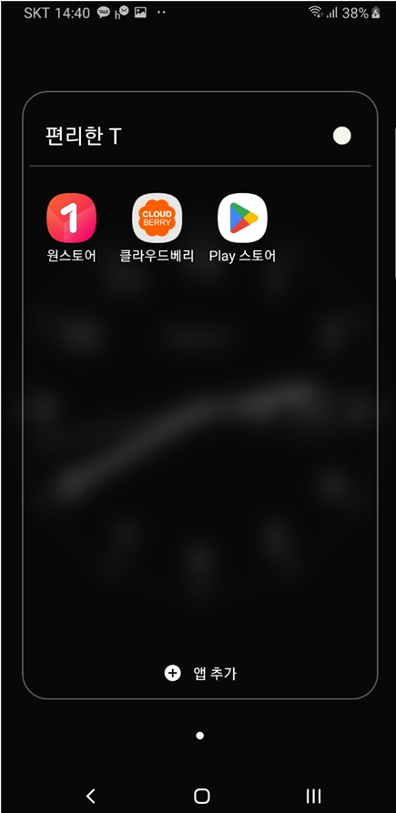
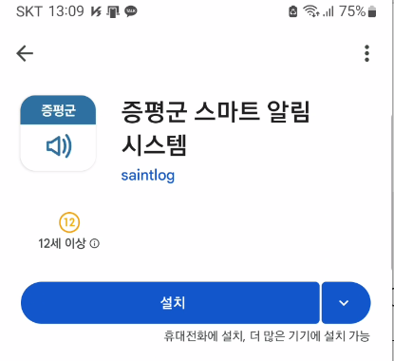
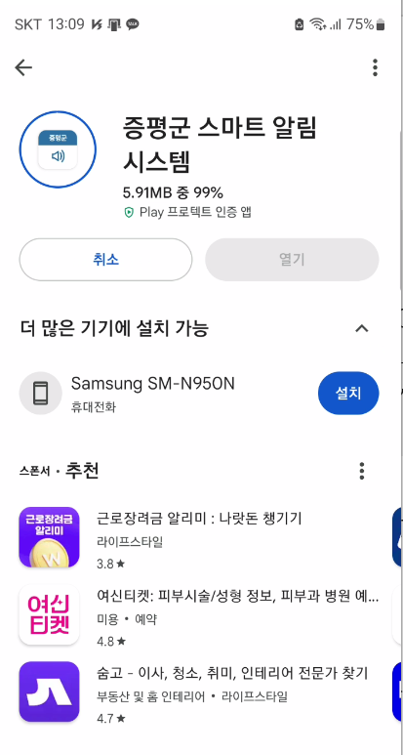
증평군 스마트마을방송 사용자 매뉴얼
1. 스마트마을방송시스템 구글스토어 APP 설치
검색에서 증평군
스마트알림시스템 검색 후
‘설치’ 누름
증평군 스마트알림
시스템 설치 진행 후 중
구글 ‘Play 스토어’ 실행

Slide 2
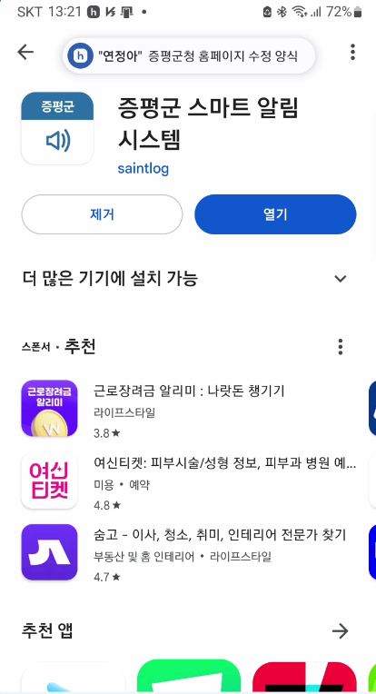
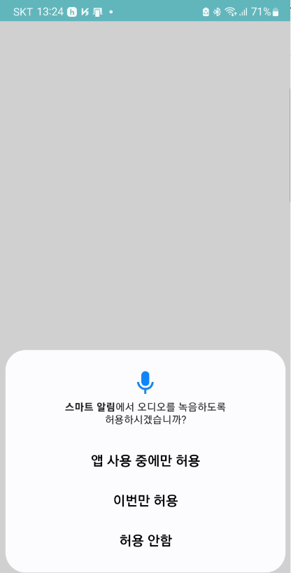
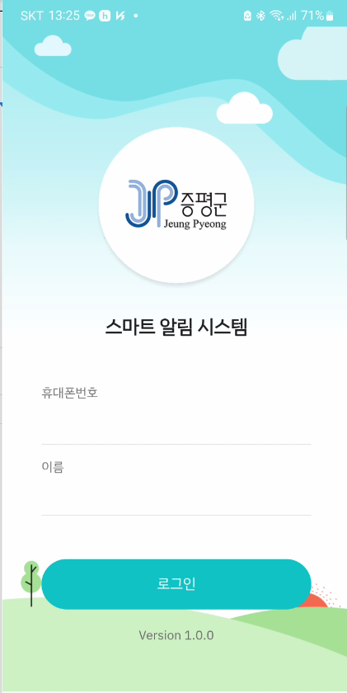
증평군 스마트마을방송시스템 사용자 매뉴얼
1. 스마트알림시스템 구글스토어 APP 설치
증평군 스마트 알림
시스템 설치완료 ‘열기’ 누름
프로그램 설치 완료 후
설정 필요 3단계 모두 ‘허용‘ 누름
로그인

Slide 3
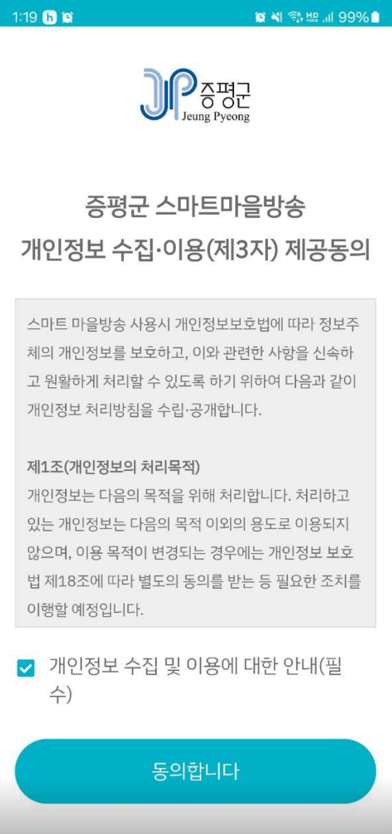
증평군 스마트 알림시스템 사용자 매뉴얼
2. 스마트마을방송시스템 구글스토어 APP 설치
스마트마을방송에 필요한
개인정보 수집.이용 제공동의를 선택합니다.
개인정보 수집 및 이용에 대한 안내 체크박스를 ‘체크’ 후 ‘동의합니다’를 누름

Slide 4
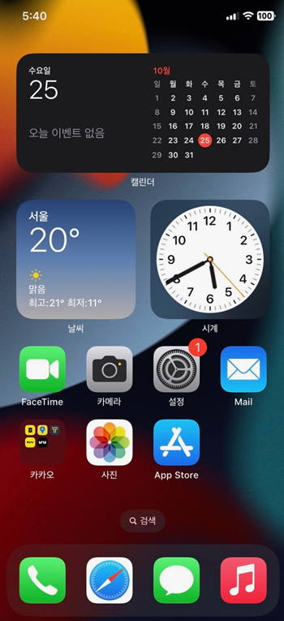
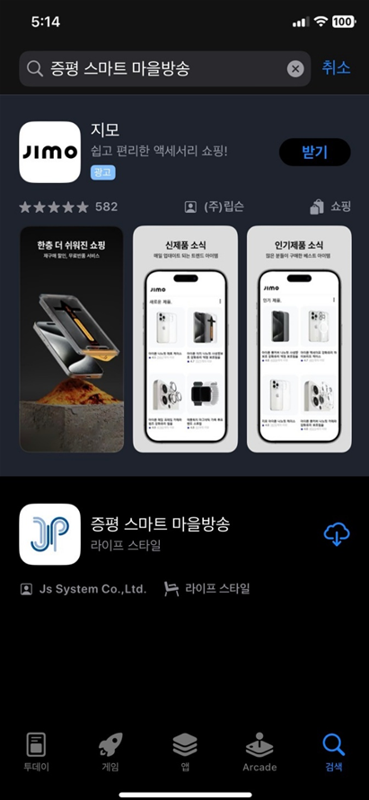
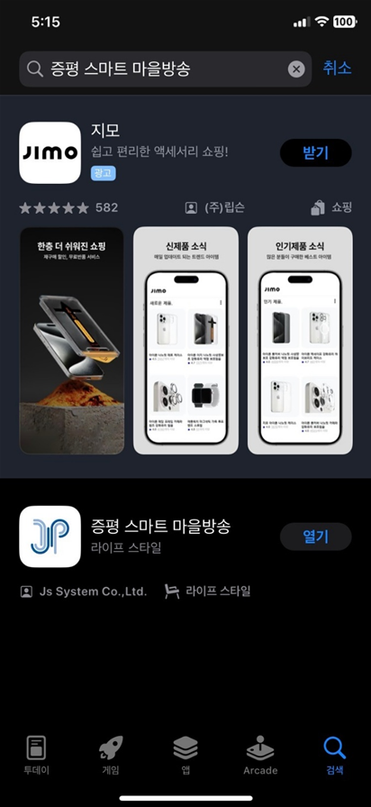

증평군 스마트마을방송시스템 사용자 매뉴얼
2. 스마트마을방송시스템 애플스토어 APP 설치
검색에서 증평
스마트 마을방송 검색 후
‘설치아이콘’ 누름
스마트마을방송
시스템 App동작
애플 ‘App Store‘ 실행
증평 스마트 마을방송
‘열기’ 누름

Slide 5
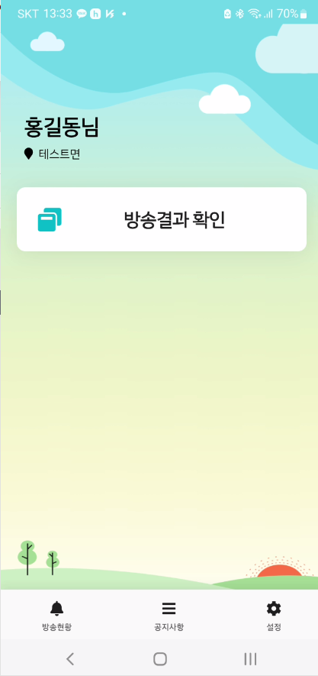
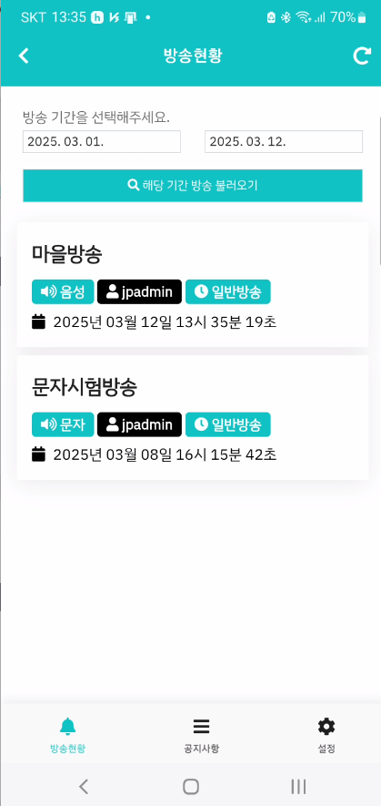
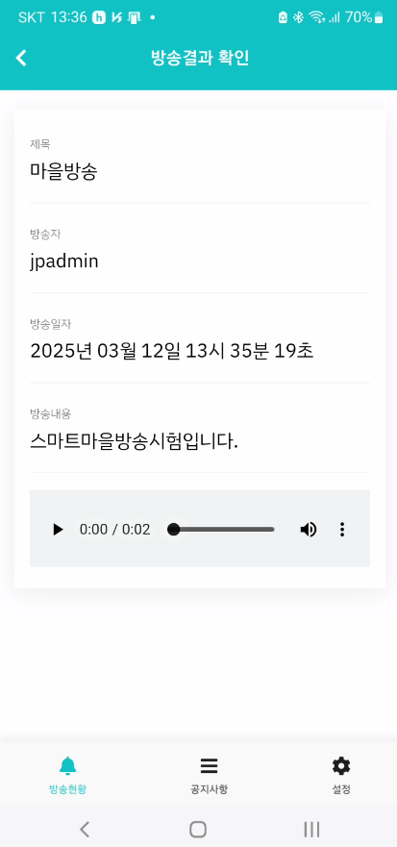
증평군 스마트 마을방송시스템 사용자 매뉴얼
3. 사용자의 방송리스트 방송청취
전화번호와 이름입력 후
'로그인' 누름
'방송결과 확인'
누름
청취하지 못한 내용을
선택 후 누름
플레이버튼을 눌러
해당 내용을 청취함

